Slide 1
Вивчи правила пожежної безпеки та розкажи їх членам своєї родини

Slide 2
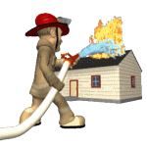
Правила поведінки під час пожежі
Головне правило — ніколи не панікувати;
Викликати пожежників по телефону 101;
Дрібне займання погасити підручними засобами;
Якщо неможливо загасити займання , терміново покинути приміщення;

Slide 3
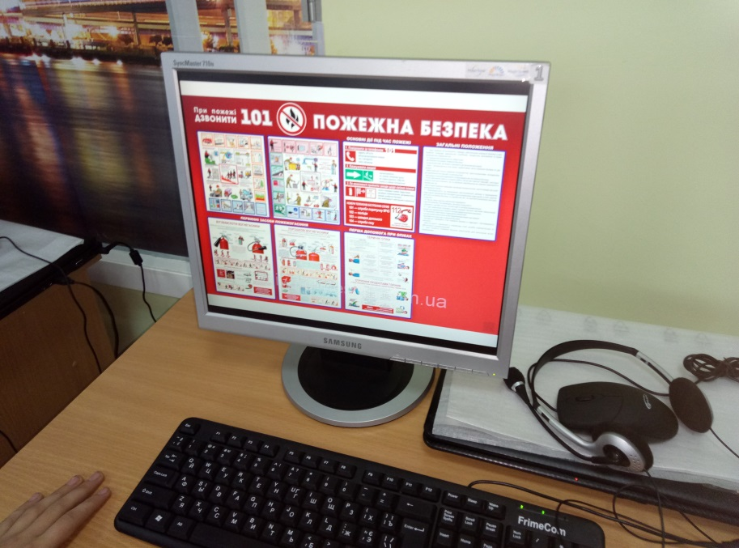
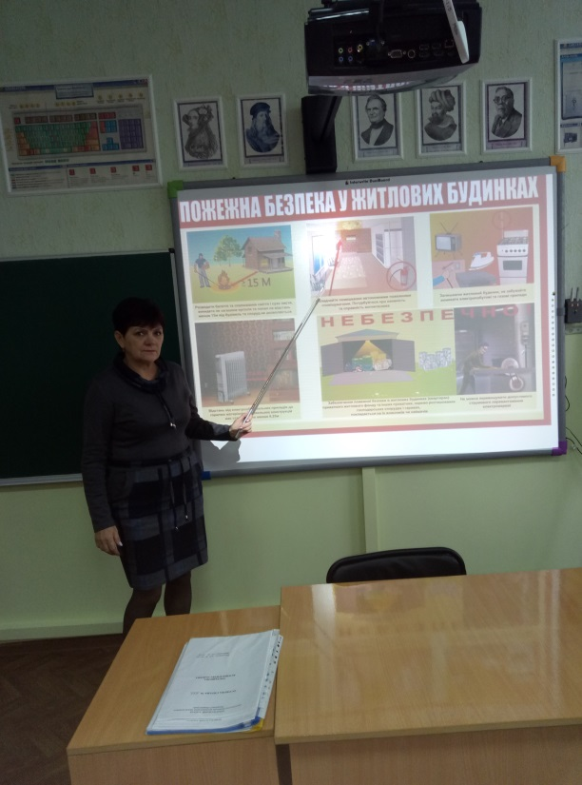
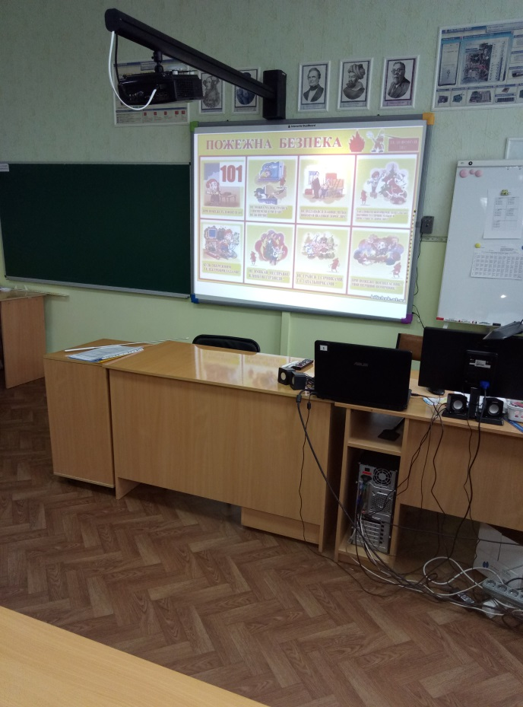

Slide 4
Правила поведінки під час пожежі
В задимленому приміщенні рухайтесь повзучи;
В задимленому приміщенні потрібно дихати через мокру тканину;
Щільно закрийте двері при евакуації;
Якщо загорівся одяг, падайте на підлогу і катайтесь поки не зіб’єте полум’я. У палаючому одязі бігати не можна.

Slide 5
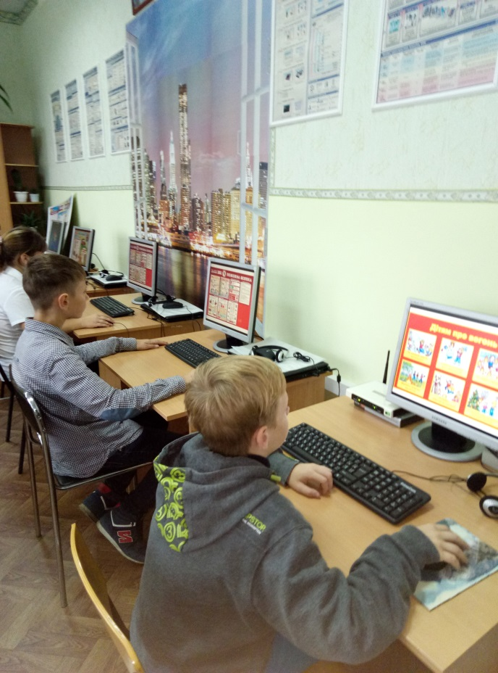
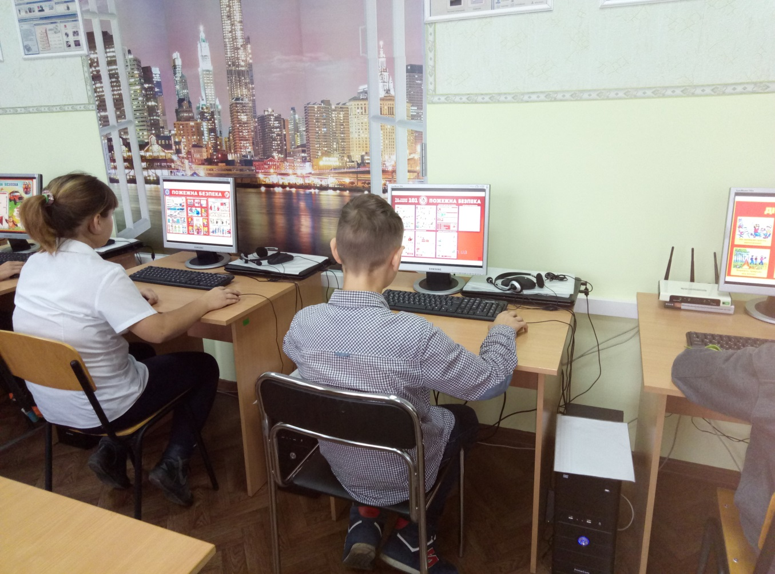

Slide 7
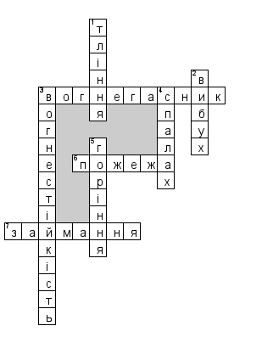
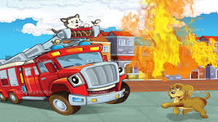

Slide 8
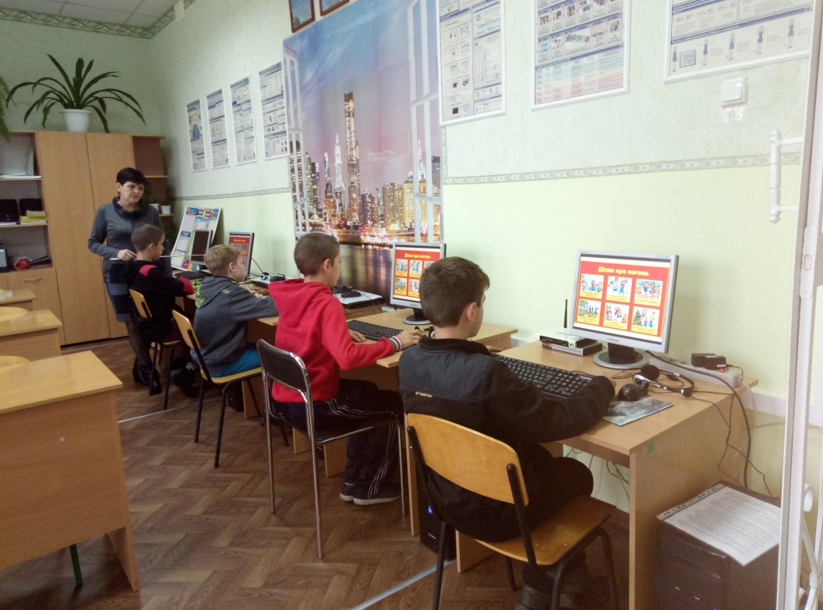
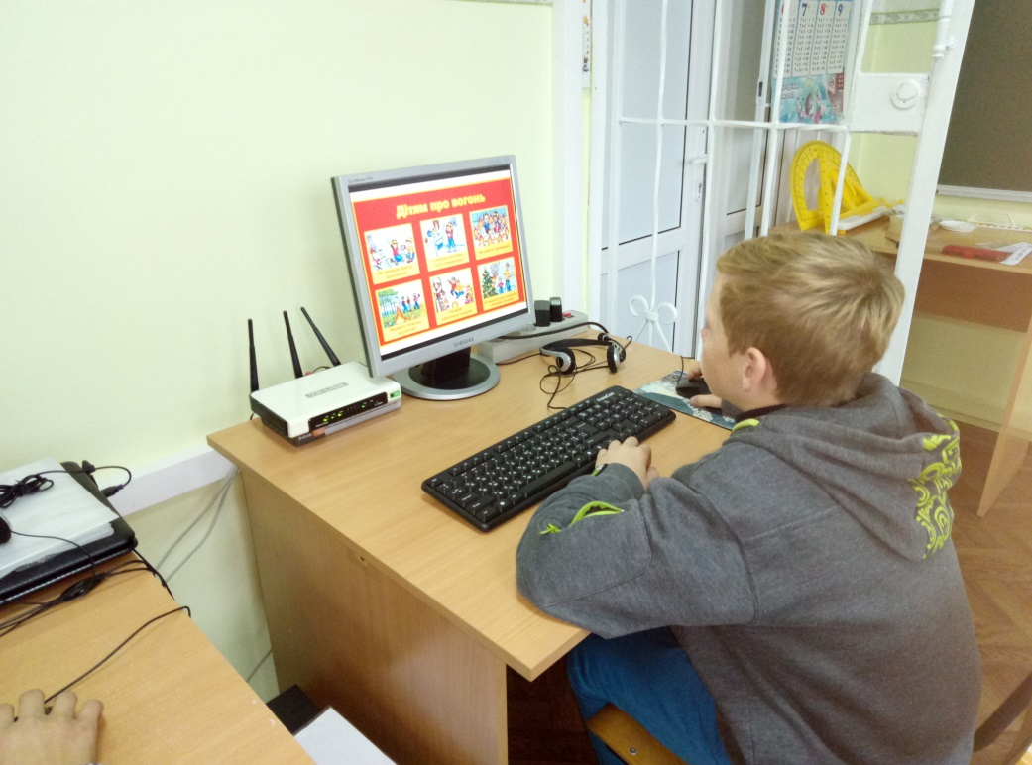
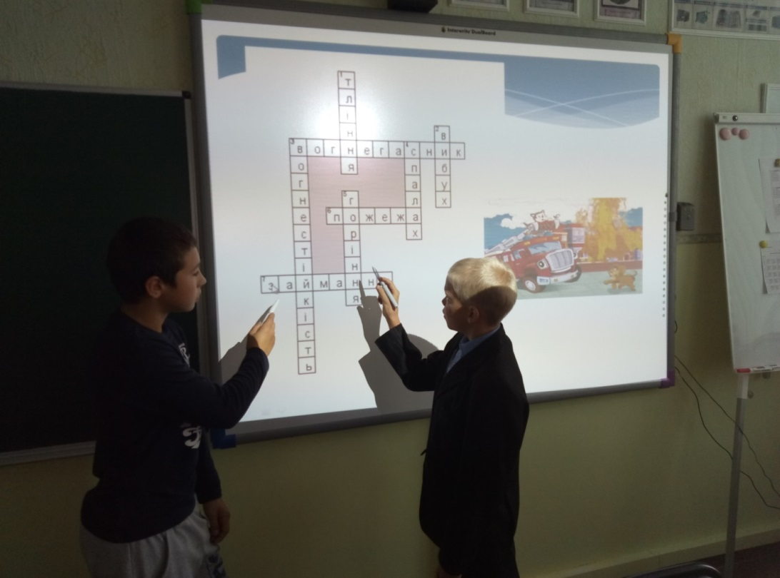

Slide 9
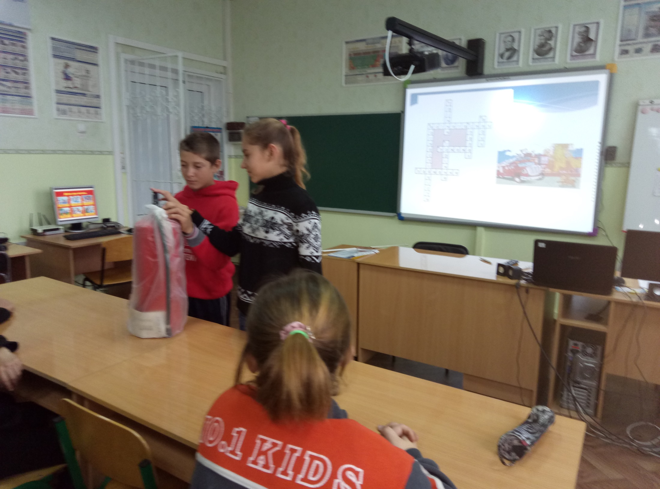

Slide 11
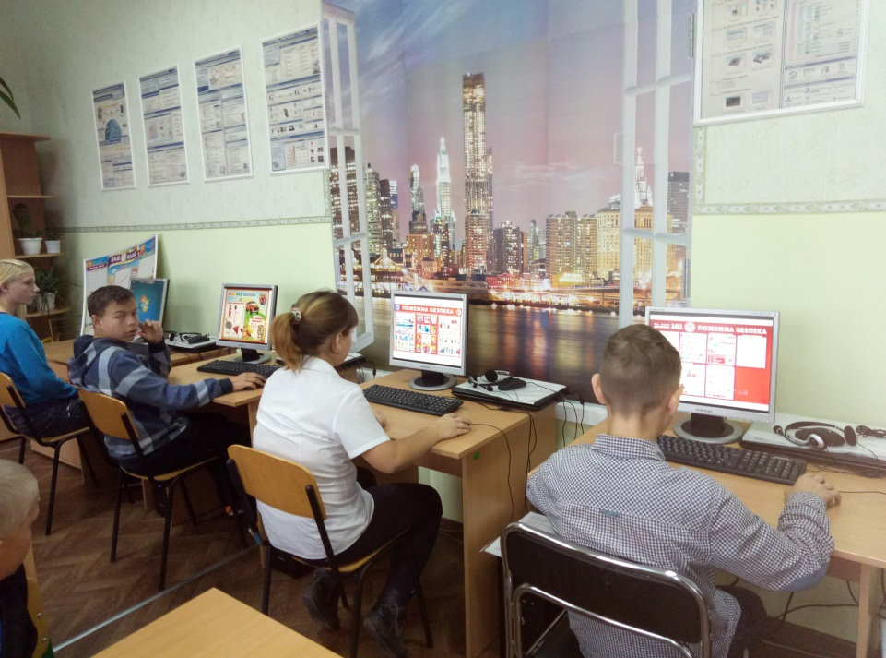

Slide 12
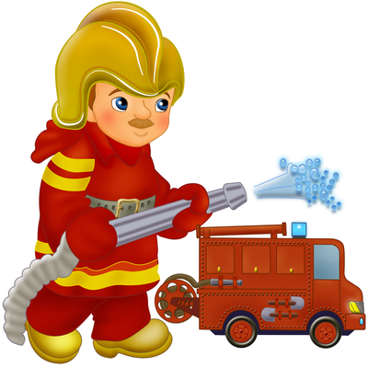
Під час пожежі не можна:
Не можна ховатися від вогню в шафі, під ліжком та в інших місцях;
Не можна гасити водою електроприлади;
Не можна користуватися ліфтом! Тікайте по сходам.

Slide 13
ПОЖЕЖА

Slide 14
ВОГОНЬ

Slide 15
Діти, всім вам знати варто, Що з вогнем погані жарти, Будьте всюди обережні – Вивчіть правила пожежні! Якщо виникла пожежа, Всюди полум’я і дим, Побіжіть до телефону Та дзвоніть на „101”. Грались діти сірниками, Не послухалися мами. А тепер вони в лікарні Опіки лікують й травми. | Запальничка, діти, теж Є причиною пожеж. Пам’ятай, дитино, кожна: З нею гратися не можна! Якщо будеш ти в поході, Завжди другом будь природі. Від пожежі бережися Не розводь багаття в лісі. Будь уважним в школі , вдома - Здавна людям всім відомо. Важно полум’я згасить, Воно знищить все умить.

